Slide 1
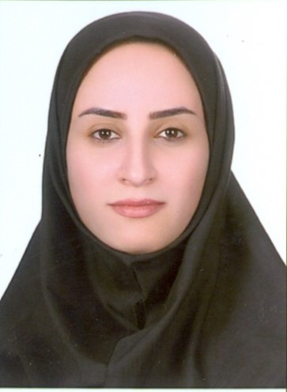
روز هفته | 10:00 – 8:00 | 12:00 – 10:00 | 15:00 – 13:00 | 17:00 – 15:00
شنبه | کاردرمانی در اختلالات روانی اجتماعی 2 سالن فعالیتها | مشاوره دانشجویان | بازی درمانی 1/کاردرمانی در بیماریهای کودکان 1 سالن 8 و سالن تمرین درمانی | توانبخشی حرفه ای و ارگونومی
یکشنبه | کاردرمانی در بیماریهای کودکان و نوجوانان 2 سالن تمرین درمانی | اخلاق حرفه ای در کاردرمانی سالن 4 | تکنیکهای توانبخشی کارشناسی ارشد | مطالعه و توسعه فردی
دوشنبه | کارورزی بیمارستان حافظ | کارورزی بیمارستان حافظ | جلسه شورای گروه | مطالعه و توسعه فردی
سه شنبه | مشاوره دانشجویان | مشاوره دانشجویان | راهنمایی پایان نامه ها | مطالعه و توسعه فردی
چهارشنبه | کارورزی بیمارستان حافظ | کارورزی بیمارستان حافظ | فوق برنامه دانشکده/امور مربوط به پژوهش گروه | مطالعه و توسعه فردی
پنجشنبه
نام و نام خانوادگی
دکتر سحر قنبری
عضو هیات علمی
اتاق 310
پست الکترونیک: saghanbari@yahoo.com

